Slide 1
AZAS LEGALITAS AKREDITASI
Prof. Dr. Sufyarma Marsidin, M.Pd
Ketua BAN SM Prov. Sumbar

Slide 2
PENGERTIAN AKREDITASI
Akreditasi adalah kegiatan penilaian kelayakan program dan/ atau satuan pendidikan berdasarkan kriteria yang telah ditetapkan sebagaimana dinyatakan pada UU Nomor 20 Tahun 2003 tentang Sistem Pendidikan Nasional, pasal 1 ayat 22.
Akreditasi sekolah/madrasah adalah proses penilaian secara komprehensif terhadap kelayakan satuan atau program pendidikan, yang hasilnya diwujudkan dalam bentuk pengakuan dan peringkat kelayakan dalam bentuk yang diterbitkan oleh suatu lembaga yang mandiri dan profesional.
Akreditasi merupakan Proses, bukan tujuan !

Slide 3
Masa Berlaku Akreditasi
(Permendikbud 59/2012, Pasal 8)
(1) Akreditasi dilaksanakan setiap 5 tahun sekali.
(2) Akreditasi dapat dilakukan kurang dari 5 tahun apabila satuan pendidikan yang bersangkutan mengajukan permohonan untuk akreditasi ulang.
(3) Satuan pendidikan wajib mengajukan permohonan untuk diakreditasi kembali paling lambat 6 bulan sebelum masa berlaku akreditasi berakhir.
(4) Satuan pendidikan yang diusulkan untuk diakreditasi kembali, dan belum dilakukan akreditasi oleh BAN-S/M, tetap memiliki status terakreditasi sampai adanya penetapan status akreditasi baru oleh BAN-S/M.

Slide 4
PERSYARATAN AKREDITASI SEKOLAH/MADRASAH
  Memiliki Surat Keputusan Pendirian/Operasional Sekolah/Madrasah;
  Memiliki NPSN
  Memiliki peserta didik pada semua tingkatan kelas
  Memiliki sarana dan prasarana pendidikan
  Memiliki pendidik dan tenaga kependidikan
  Melaksanakan kurikulum yang berlaku
  Telah menamatkan peserta didik
  Instrumen Akreditasi yang sudah diisi
  Instrumen pengumpulan data dan informasi pendukung
  Data sarana prasarana (didukung oleh beberapa foto)
  Foto copy sertifikat akreditasi sebelumnya

Slide 5

LANDASAN YURIDIS
Undang-Undang No. 20 Tahun 2003 Pasal 3
Undang-Undang No. 20 Tahun 2003 Pasal 60
Peraturan Pemerintah Nomor 19 tahun 2005
PP 19 tahun 2005 Pasal 86
PerMenDikBud Tahun 2016 Nomor 20, 21 , 22, 23 dan 24
PerMenDikBud Tahun 2016 Nomor 20, 21 , 22, 23 dan 24
Peraturan Menteri Agama Nomor 90 tahun 2013
RPJMN 2015-2019
Instruksi Presiden Nomor 9 Tahun 2016

Slide 6
Ruang Lingkup Akreditasi S/M
Berdasarkan 8 SNP :
Standar Isi
Standar Proses
Standar Kompetensi Lulusan
Standar Pendidik dan Tenaga Kependidikan
Standar Sarana dan Prasarana
Standar Pengelolaan
Standar Pembiayaan
Standar Penilaian

Slide 7
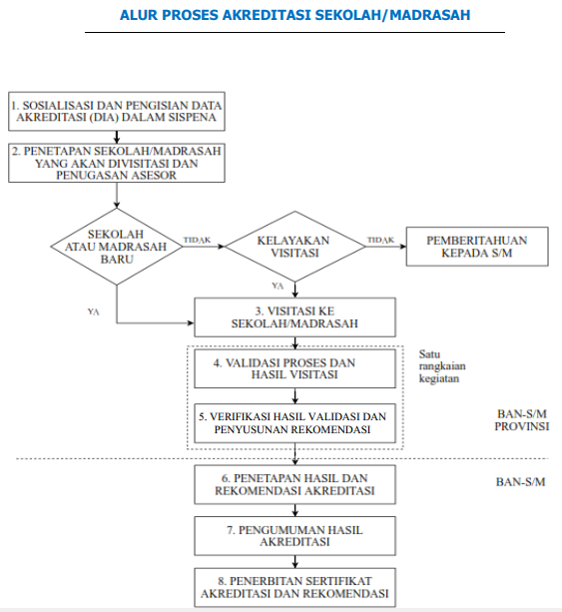
POS AKREDITASI TAHUN 2019

Slide 8
REKAP BUTIR PERANGKAT AKREDITASI 2017
NO | STANDAR | SD/MI |  |  |  |  |  |  |  | SMP/MTS
 |  | 2014 |  |  |  | 2017 |  |  |  | 2014 |  |  |  | 2017
 |  | NO |  |  | JML | NO |  |  | JML | NO |  |  | JML | NO |  |  | JML
1 | ISI | 1 | - | 18 | 18 | 1 | - | 10 | 10 | 1 | - | 18 | 18 | 1 | - | 9 | 9
2 | PROSES | 19 | - | 29 | 11 | 11 | - | 31 | 21 | 19 | - | 29 | 11 | 10 | - | 30 | 21
3 | SKL | 30 | - | 46 | 17 | 32 | - | 38 | 7 | 30 | - | 49 | 20 | 31 | - | 37 | 7
4 | PTK | 47 | - | 65 | 19 | 39 | - | 54 | 16 | 50 | - | 75 | 26 | 38 | - | 56 | 19
5 | SAPRAS | 66 | - | 90 | 25 | 55 | - | 75 | 21 | 76 | - | 103 | 28 | 57 | - | 80 | 24
6 | PENGELOLAAN | 91 | - | 110 | 20 | 76 | - | 90 | 15 | 104 | - | 123 | 20 | 81 | - | 95 | 15
7 | PEMBIAYAAN | 111 | - | 135 | 25 | 91 | - | 106 | 16 | 124 | - | 148 | 25 | 96 | - | 111 | 16
8 | PENILAIAN | 136 | - | 157 | 22 | 107 | - | 119 | 13 | 149 | - | 169 | 21 | 112 | - | 124 | 13
 |  |  |  |  | 157 |  |  |  | 119 |  |  |  | 169 |  |  |  | 124

Slide 9
REKAP BUTIR PERANGKAT AKREDITASI 2017
NO | STANDAR | SMA/MA |  |  |  |  |  |  |  | SMK
 |  | 2014 |  |  |  | 2017 |  |  |  | 2014 |  |  |  | 2017
 |  | NO |  |  | JML | NO |  |  | JML | NO |  |  | JML | NO |  |  | JML
1 | ISI | 1 | - | 18 | 18 | 1 | - | 9 | 9 | 1 | - | 18 | 18 | 1 | - | 9 | 9
2 | PROSES | 19 | - | 27 | 9 | 10 | - | 30 | 21 | 19 | - | 31 | 13 | 10 | - | 30 | 21
3 | SKL | 28 | - | 52 | 25 | 31 | - | 37 | 7 | 32 | - | 62 | 31 | 31 | - | 37 | 7
4 | PTK | 53 | - | 72 | 20 | 38 | - | 56 | 19 | 63 | - | 87 | 25 | 38 | - | 59 | 22
5 | SAPRAS | 73 | - | 102 | 30 | 57 | - | 84 | 28 | 88 | - | 112 | 25 | 60 | - | 87 | 28
6 | PENGELOLAAN | 103 | - | 122 | 20 | 85 | - | 100 | 16 | 113 | - | 138 | 26 | 88 | - | 102 | 15
7 | PEMBIAYAAN | 123 | - | 146 | 24 | 101 | - | 116 | 16 | 139 | - | 164 | 26 | 103 | - | 120 | 18
8 | PENILAIAN | 147 | - | 165 | 19 | 117 | - | 129 | 13 | 165 | - | 185 | 21 | 121 | - | 133 | 13
 |  |  |  |  | 165 |  |  |  | 129 |  |  |  | 185 |  |  |  | 133

Slide 10
PEMERINGKATAN HASIL AKREDITASI 2017
NO | INSTRUMEN 2014 | INSTRUMEN 2017
1 | Peringkat akreditasi A (Unggul) jika Sekolah/madrasah memperoleh Nilai Akhir Akreditasi (NA) sebesar 86 sampai dengan 100 (86< NA < 100) | Peringkat akreditasi A (Unggul) jika sekolah/madrasah memperoleh Nilai Akhir Akreditasi (NA) sebesar 91 sampai dengan 100 (91< NA < 100)
2 | Peringkat akreditasi B (Baik) jika sekolah/madrasah memperoleh Nilai Akhir Akreditasi sebesar 71 sampai dengan 85 (71 < NA < 85) | Peringkat akreditasi B (Baik) jika sekolah/madrasah memperoleh Nilai Akhir Akreditasi sebesar 81 sampai dengan 90 (81 < NA < 90)
3 | Peringkat akreditasi C (Cukup) jika sekolah/madrasah memperoleh Nilai Akhir Akreditasi sebesar 56 sampai dengan 70 (56 < NA < 70) | Peringkat akreditasi C (Cukup) jika sekolah/madrasah memperoleh Nilai Akhir Akreditasi sebesar 71 sampai dengan 80 (71 < NA < 80)

Slide 11
KRITERIA HASIL AKREDITASI
NO | INSTRUMEN 2014 | INSTRUMEN 2017
1 | Memperoleh Nilai Akhir Hasil Akreditasi sekurang-kurangnya 56 | Memperoleh Nilai Akhir Hasil Akreditasi sekurang-kurangnya 71
2 | Tidak lebih dari dua nilai komponen akreditasi skala ratusan kurang dari 56 | Memperoleh Nilai Komponen Standar Sarana dan Prasarana tidak kurang dari 61
3 | Tidak ada nilai komponen akreditasi skala ratusan kurang dari 40 | Tidak ada nilai komponen standar di bawah 50
Sekolah/madrasah dinyatakan “Tidak Terakreditasi” (TT) jika sekolah/madrasah tidak memenuhi kriteria di atas.

Slide 12
NORMA PELAKSANAAN AKREDITASI
KEJUJURAN
MANDIRI
PROFESIONAL
KEADILAN
KESEJAJARAN
KETERBUKAAN
BERTANGGUNGJAWAB

Slide 13
ETIKA ASESOR
Menjunjung tinggi kejujuran dan objektivitas, baik dalam niat, ucapan, maupun perbuatan.
Merahasiakan informasi tentang sekolah/madrasah yang diakreditasi.
Bersikap dan bertindak adil yang berarti tidak membedakan antara sekolah atau madrasah, negeri atau swasta, jauh dan dekat, dan status awal akreditasi.
Menjaga kehormatan diri, rendah hati, dan lugas dalam berkata, bersikap, dan bertindak.
Mematuhi aturan yang berlaku bagi asesor, dan bersedia menerima konsekuensi atas pelanggaran yang dilakukan.
Menciptakan suasana kondusif dan tidak menekan dalam melakukan kegiatan visitasi.

Slide 14
ETIKA ASESOR
Menghindari kesepakatan atau bargaining dalam arti negatif, dengan tidak menerima pemberian uang, barang, dan jasa di luar haknya sebagai asesor.
Bersahabat dan membantu secara profesional.
Menghormati budaya setempat.
Membangun kerjasama tim asesor.
Tidak mendebat argumentasi yang disampaikan oleh responden.
Tidak menanyakan atau meminta hal-hal di luar akreditasi.
Tidak melakukan intervensi nilai atau merekayasa nilai

Slide 15
VALIDASI PROSES DAN HASIL VISITASI
A. RASIONAL
Laporan visitasi yang disampaikan oleh asesor perlu divalidasi, untuk menjamin proses dan hasil akreditasi kredibel dan dapat dipertanggungjawabkan.
B. TUJUAN
Menjamin proses visitasi sesuai dengan ketentuan.
Menjamin hasil visitasi sesuai kondisi objektif.
C. RUANG LINGKUP
Prosedur ini berlaku bagi BAN-S/M, BAN-S/M Provinsi, Tim Ahli/Sekretariat BAN-S/M, Tim Sekretariat BAN-S/M Provinsi, dan KPA-S/M dalam melakukan validasi proses dan hasil visitasi.

Slide 16
VERIFIKASI HASIL VALIDASI DAN
PENYUSUNAN REKOMENDASI
A. RASIONAL
Setelah validasi proses dan hasil visitasi, BAN-S/M Provinsi melaksanakan verifikasi hasil validasi dan penyusunan rekomendasi. Kegiatan ini dilakukan agar penetapan hasil akreditasi benar-benar objektif sesuai dengan keadaan sekolah/madrasah.
B. TUJUAN
Melakukan pengecekan hasil validasi proses dan hasil visitasi.
Menyusun rekomendasi.
C. RUANG LINGKUP
Prosedur ini berlaku bagi BAN-S/M dan BAN-S/M Provinsi untuk melakukan verifikasi hasil validasi dan penyusunan rekomendasi.

Slide 17
HASIL AKREDITASI SEKOLAH/MADRASAH TAHUN 2018
NO | SEKOLAH/ MADRASAH | PERINGKAT AKREDITASI |  |  |  |  |  |  |  | JUMLAH | %
 |  | A | % | B | % | C | % | TT * | %
1 | SD | 150 | 22% | 423 | 63% | 81 | 12% | 15 | 2% | 669 | 100%
2 | MI | 1 | 4% | 10 | 38% | 9 | 35% | 6 | 23% | 26 | 100%
3 | SMP | 9 | 10% | 27 | 29% | 51 | 55% | 6 | 6% | 93 | 100%
4 | MTS | 2 | 4% | 18 | 37% | 26 | 53% | 3 | 6% | 49 | 100%
5 | SMA | 28 | 36% | 35 | 45% | 13 | 17% | 1 | 1% | 77 | 100%
6 | MA | 21 | 36% | 26 | 45% | 9 | 16% | 2 | 3% | 58 | 100%
7 | SMK | 5 | 10% | 16 | 31% | 24 | 46% | 7 | 13% | 52 | 100%
TOTAL |  | 216 | 21% | 555 | 54% | 213 | 21% | 40 | 4% | 1024 | 100%
*TT = TIDAK TERAKREDITASI

Slide 18
PERSENTASE PERINGKAT AKREDITASI SEKOLAH/MADRASAH TAHUN 2018
A = 216 S/M = 21 %
B = 555 S/M = 54 %
C = 213 S/M = 21 %
TT = 40 S/M = 4 %
1024 100%

Slide 19
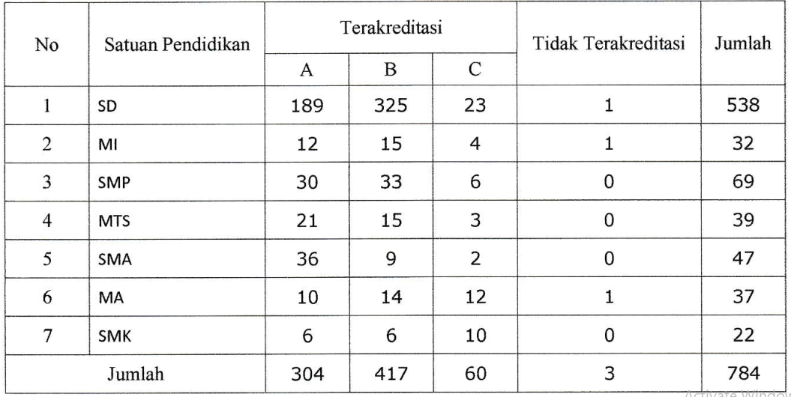
HASIL AKREDITASI SEKOLAH/MADRASAH tahap 1 tahun 2019
*TT = TIDAK TERAKREDITASI

